Slide 1
商用机器学习
强化学习

Slide 2
强化学习
强化学习关注的是找到一种策略来进行一系列决策，而不仅仅是单个决策。
环境通常会不可预测地变化。

Slide 3
奖励与成本
存在奖励与成本，算法在与环境交互时会尝试最大化预期奖励（扣除成本后的净收益）。
利用与探索（你应该根据已有证据选择当前最佳决策，还是尝试新的选择？）
行动的价值通过其后获得的预期奖励（扣除成本后的净收益）的总和来评估（可能还会进行折现）。

Slide 4
成功应用
该技术已被用于开发能够在国际象棋、围棋等游戏中击败人类顶尖选手的软件。
在早期尝试开发这些游戏的程序时，软件通过学习人类顶尖棋手的对局数据来提升水平（例如 Stockfish）。
而 AlphaZero 通过使用强化学习改进了这些方法——它只被给定游戏规则，然后通过自我对弈无数次来学习。

Slide 5
多臂老虎机问题
你在一个赌场里，需要在K个拉杆之间进行选择。
拉杆k的回报服从均值为 m_{k}（未知）、标准差为 1 的正态分布。
目标是在大量试验中最大化你的总回报。

Slide 6
策略
你记录了每个拉杆的平均回报。 每一轮，你需要在以下两者之间做出选择：
选择目前为止平均回报最好的那个拉杆（即“贪婪动作”）；
尝试一个新动作。
第一种选择是利用，第二种是探索。
我们可以设定一个参数 ε ，代表探索的概率。
利用能最大化即时的预期回报，但长期来看探索可能会带来更好的结果。

Slide 7
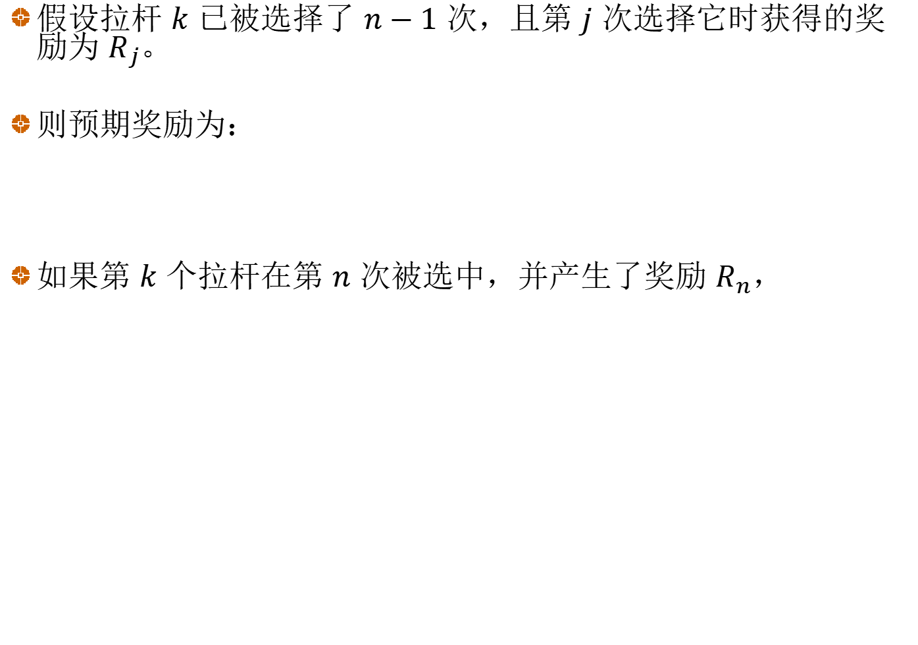
数学推导
假设拉杆 $k$ 已被选择了 $n−1$ 次，且第 $j$ 次选择它时获得的奖励为 $R_{j}$。
则预期奖励为：
如果第 $k$ 个拉杆在第 $n$ 次被选中，并产生了奖励 $R_{n}$，

Slide 8
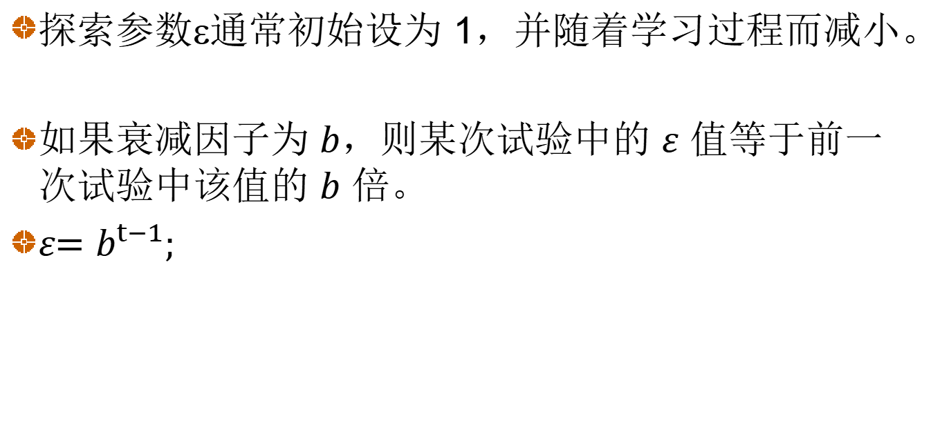
探索参数ε
探索参数ε通常初始设为 1，并随着学习过程而减小。
如果衰减因子为 $b$，则某次试验中的 $ε$ 值等于前一次试验中该值的 $b$ 倍。
$ε$= $b^{t−1}$;

Slide 9
4个摇臂(m₁=1.2, m₂=1, m₃=0.8, m₄=1.4); ε 取值从1开始，衰减因子b为0.99 初始时Q值均设为0
衰减因子为 0.9 和 0.999 时，效果往往较差

Slide 10
更一般的模型：动作与状态 每次选择新的策略
Initial State
Action Taken time 0
Reward time 1 State time 1
Action Taken time 1
S₀
A₀
R₁
S₁
A₁
A₃
R₃
S₃
A₂
R₂
S₂
Action Taken time 3
Reward time 3
State time 3
Action Taken time 2
Reward time 2
State time 2

Slide 11
目标
目标可以是最大化奖励的期望值
G=R₁+R₂+R₃+……+R_{T}
在某些情况下，尤其是当时间范围较长或无限时，目标是最大化折现奖励的期望值：
G=R₁+ γ R₂+ γ²R₃+……..
其中γ是折现因子。

Slide 12
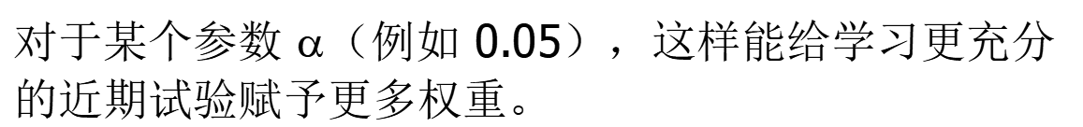
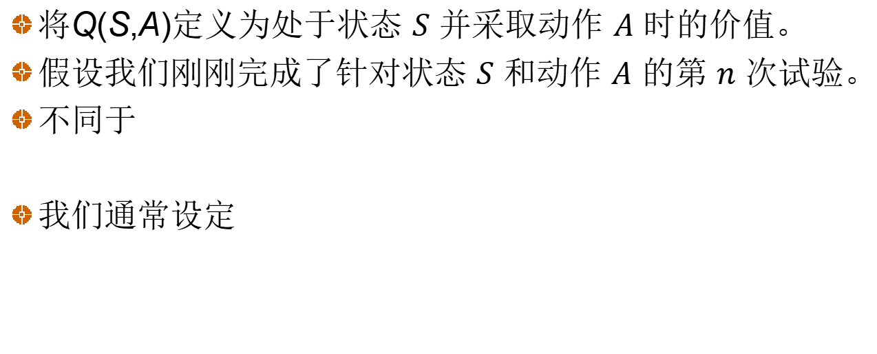
更新
将Q(S,A)定义为处于状态 $S$ 并采取动作 $A$ 时的价值。
假设我们刚刚完成了针对状态 $S$ 和动作 $A$ 的第 $n$ 次试验。
不同于
我们通常设定
对于某个参数 $\text{a}$（例如 0.05），这样能给学习更充分的近期试验赋予更多权重。

